Slide 1
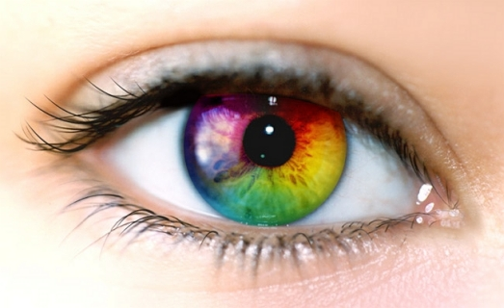
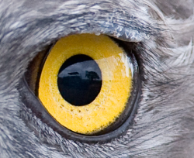
PERFECTIONS & IMPERFECTIONS de la NATURE
Histoire évolutive de l'œil
Notes:
la sélection naturelle agit comme un bricoleur, qui récupère tout matériel disponible pour accomplir son travail, et non comme un ingénieur, qui lui planifie et construit la structure la mieux adaptée à une tâche déterminée.

Slide 2
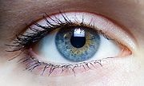
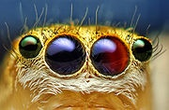
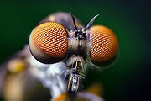
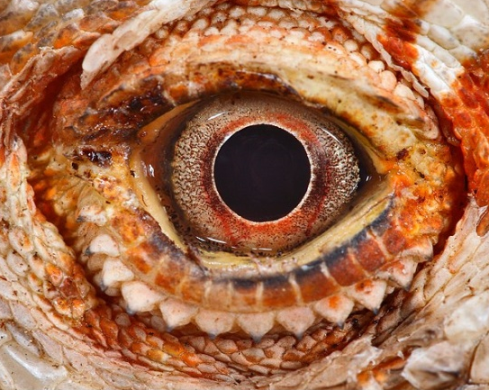
Oeil
Un œil est un organe capable de produire une image à partir de différences d'intensités entre photorécepteurs.
Notes:
L'œil est un système sensoriel utilisé dans l'ensemble du règne animal. En effet, la lumière donnant un grand nombre d'informations sur l'environnement, elle est, et a été, une force sélective majeure, qui a conduit à la formation d'une grande variété de systèmes capables de percevoir la lumière

Slide 3
L'évolution de l'œil
Elle commence pendant la période pré-cambrienne: opsine primitive.
La radiation évolutive du Cambrien marquée par l'évolution convergente d'yeux complexes chez de nombreux embranchements.
Grande diversité de structures, notamment sur la manière dont la lumière est captée et concentrée.
Les yeux évoluent sous l'influence des pressions sélectives de leur environnement, et les changements d'habitats ou de mode de vie sont souvent associés à des changements importants dans la structure et la fonction de l'œil.
Notes:
une opsine primitive, à l'origine des opsines des yeux actuels, responsables de la photoréception.
on retrouve des cellules ciliées et rhabdomériques dans la plupart des phyla dotés d'yeux, ce qui suggère une différenciation de ces deux types de cellules antérieure à l'explosion cambrienne et l'apparition convergente des nombreuses formes d'yeux.

Slide 4
Echelle géologique
Notes:
La planète s'est formée il y a 4,5 milliards d'années.

Slide 5
Répartition
Environ 1/3 des 33 embranchements animaux existants possède des organes photosensibles, et un autre tiers possède des yeux, le dernier tiers n'ayant a priori pas d'organes spécialisés dans la détection de la lumière.
La concentration de pigments dans une zone de la rétine, la fovéa, permet la formation d'une image chez certains yeux. Seuls 6 embranchements animaux (les Cnidaires, les Mollusques, les Arthropodes, les Chordés, les Annélides et les Onychophores) sur 33 possèdent des yeux capables de former des images, mais ces embranchements représentent, à eux seuls, 96% des espèces animales connues. Là encore, la résolution de l'image formée varie énormément d'une espèce à l'autre.
Notes:
Les onychophores Onychophora sont des animaux terrestres de 1 à 15 cm de long, segmentés, portant une paire d'appendices — appelés lobopodes — non articulés sur chaque segment. Ils peuvent compter de 15 à plus de 40 segments.

Slide 6
Arbre phylogénique
Les êtres vivants les plus simples dotés d’yeux sont les méduses : les yeux des méduses sont des amas de cellules pigmentaires associées à des cellules sensorielles.
Le même type de structure, parfois plus complexe, existe chez les vers et chez de nombreux mollusques.
Mais les mollusques céphalopodes comme la pieuvre, le calmar ou la seiche possèdent des yeux très évolués, proches de ceux des vertébrés, qui leur assurent une excellente vision.

Slide 7
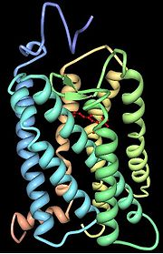
Diversité structurale
Toutes les structures de l'œil présentent une variabilité, parfois associée à différentes fonctions :
Il existe de nombreux pigments différents, composés d'une partie protéique opsine (5 classes différentes chez les Vertébrés) et d'une partie lipidique le chromophore (2 différents, dérivée de la vitamine A).
Les cellules photoréceptrices peuvent être ciliées chez les Deutérostomiens ou rhabdomériques chez les Protostomiens (et possèdent alors des microvillosités).
Notes:
Les récepteurs ciliés possèdent une expansion cytoplasmique en forme de disque. On les trouve majoritairement chez les Deutérostomiens.
Les récepteurs rhabdomériques possèdent des microvillosités au niveau de la membrane porteuse du pigment photosensible. Présents surtout chez les Protostomiens. Certains ont changé de fonction au cours de l'évolution, et ne participent plus au fonctionnement de l'œil, mais peuvent jouer un rôle dans la synchronisation des rythmes circadiens: glande pinéale ou épiphyse
Les récepteurs multiciliés possédant de nombreux cils, sont plus rares et trouvés uniquement chez certains Mollusques et Annélides. Ils ne semblent être impliqués que dans les réponses défensives lors de la détection de mouvement ou d'ombre.

Slide 8
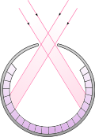
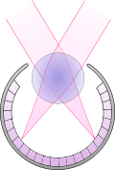
Diversité structurale
Les yeux peuvent ne contenir qu'une seule chambre oculaire (œil camérulaire, chez les Vertébrés et les Céphalopodes) ou être composés de multiples yeux élémentaires appelés ommatidies (œil composé, chez la majorité des Arthropodes).
S'il y a création d'une image, celle-ci peut-être formée par ombrage, par réfraction ou par réflexion, ces trois types d'images étant trouvé dans la plupart des embranchements pouvant former des images.
Œil en trou d'épingle
Œil à lentille sphérique
Œil-miroir
La position et le nombre d'yeux sont très variables selon les espèces.
Notes:
.

Slide 9
Perception des couleurs
Certains mammifères comme le chat ou certains rapaces nocturnes sont nyctalopes.
La bande spectrale visible varie selon les espèces. Ainsi certains mammifères (rats), oiseaux (oiseaux-mouches, hirondelles, pigeons...), arthropodes (langoustes, abeilles...), reptiles (gecko, tortue...) et poissons (truite...) semblent voir les rayons ultraviolets.
Certains serpents "voient" dans l'infrarouge mais grâce à leurs fossettes. La vision des couleurs diffère aussi selon les espèces ou les individus.

Slide 10
Nombre et position des yeux sur l'animal
Chez les prédateurs comme les chats ou les rapaces, les yeux sont placés l'un à côté de l'autre ce qui permet, en vision binoculaire, de mieux percevoir les distances des proies situées en face d'eux ; à l'inverse, les yeux d'autres animaux comme les lapins ou les souris sont généralement placés de part et d'autre de la tête ce qui permet de couvrir un plus grand champ visuel et de mieux détecter la présence d'un danger dans l'environnement.

Slide 11
Les méduses
Les êtres vivants les plus simples dotés d’yeux sont les méduses : les yeux des méduses sont des amas de cellules pigmentaires associées à des cellules sensorielles.
on devine la présence des rhopalies par les renfoncements sur le bord de l'ombrelle.
Pour Aurelia aurita, il y en a huit.
Notes:
Une rhopalie (du grec rhopalo = massue) est une zone de concentration d'organes récepteurs présentes chez les scyphozoaires et les cubozoaires. Il y en a plusieurs distribuées le long du bord de l'ombrelle. Elles contiennent souvent des ocelles, des statocystes, des fosses olfactives.

Slide 12
Les Invertébrés
Le même type de structure, parfois plus complexe, existe chez les vers et chez de nombreux mollusques.
Mais les mollusques céphalopodes comme la pieuvre, le calmar ou la seiche possèdent des yeux très évolués, proches de ceux des vertébrés, qui leur assurent une excellente vision.

Slide 13
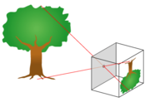
Les yeux simples ou camérulaires
Les yeux simples ne possèdent qu'une chambre de photorécepteurs, et s'opposent en cela aux yeux composés. L'image peut se former par ombrage comme chez le nautile, par réfraction comme chez les autres Céphalopodes et les vertébrés ou par réflexion comme chez la coquille Saint-Jacques
Œil en trou d'épingle
Le Nautile : seul exemple d'animal possédant un œil simple fonctionnant par ombrage. Cet œil fonctionne
comme un sténopé
Notes:
La taille de l'ouverture peut varier de 0,4 à 2,8mm, ce qui permet au nautile de privilégier la sensibilité ou la résolution en fonction des conditions environnementales.

Slide 14
Œil de Nautile

Slide 15
Les yeux simples ou camérulaires Œil-miroir
Les yeux de la coquille Saint-Jacques forment une image par réflexion. Un couche réflectrice concave est placée derrière la rétine et joue le rôle de miroir.
Chez certains rotifères, plathelminthes et copépodes, mais la taille de ces structures n'est pas suffisante pour permettre la formation d'une image.

Slide 16
Yeux de coquille Saint-Jacques

Slide 17
Les yeux simples ou camérulaires Œil à lentille sphérique
Vertébrés et Céphalopodes: image formée par réfraction grâce à la lentille, sphérique en milieu aquatique. Les lentilles des poissons et des céphalopodes sont caractérisées par un gradient croissant d'indice de réfraction de l'extérieur vers l'intérieur (lentille Mathésienne) apparue indépendamment chez les Vertébrés et les Céphalopodes.
Certains gastéropodes et annélides possèdent des lentilles homogènes (vision relativement floue).
Chez les vertébrés terrestres, la lentille a perdu une partie de son pouvoir réfractaire, et la cornée est responsable des 2/3 de la réfraction de la lumière.
Notes:
Cette structure permet de dévier les rayons lumineux et de concentrer tous les rayons provenant d'une même direction sur une zone limitée de la rétine et donc de former une image.

Slide 18
Rapace
Homme
Poisson

Slide 19
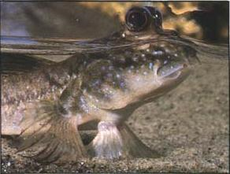
Coupe de l‘œil de l'Anableps
Notes:
L'anableps est un poisson partiellement immergé, son système de vision a du s'adapter à ses conditions de vie: 2 pupilles.

Slide 20
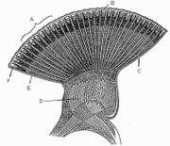
Les arthropodes
présentent 2 types de structures oculaires :
les ocelles, yeux simples constitués de cellules photosensibles,
les yeux à facettes ou yeux composés: plusieurs centaines ou milliers ommatidies (unités de vision).
Dans les yeux composés, l’image se forme par apposition ou par superposition des images partielles fournies par les ommatidies.
De façon générale, chez les insectes, les larves sont dotées d’ocelles tandis que les adultes possèdent des yeux à facettes.
Les libellules, par exemple, possèdent environ 30 000 ommatidies
Notes:
Chez les crustacés, l'œil composé peut être pédonculé (crabes) alors que celui des insectes ne l'est jamais.

Slide 21
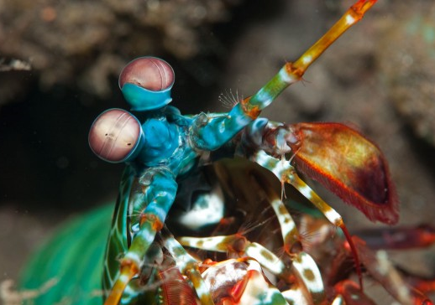
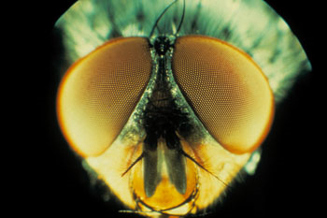
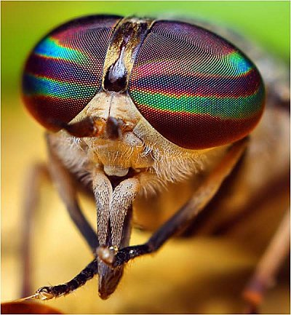
Œil de mouche
Œil de taon
Œil de Squille
Yeux composés de crustacés et d’insectes
Notes:
Il s'agit en général d'un attribut des arthropodes. Chez les crustacés, l'œil composé peut être pédonculé (crabes) alors que celui des insectes ne l'est pas.

Slide 22
Les vertébrés
Tous ont une structure similaire à celle de l’œil humain, avec des variations.
Mammifères: seuls les primates, dont l’Homme, possèdent une vision en couleurs et stéréoscopique.
Mammifères avec bonne vision nocturne (félins) la rétine contient des bâtonnets en plus grand nombre que dans la rétine humaine.
Poissons: cornée plate et cristallin sphérique (non déformable) ce qui leur permet de bien voir les objets situés à faible distance.
Les yeux des oiseaux sont allongés dans le sens antéropostérieur, de façon à ce que les images des objets éloignés qui se forment sur la rétine soient plus grandes (rapaces diurnes et nocturnes ont une vision d’une grande acuité).

Slide 23
Evolution de l'œil de vertébrés

Slide 24
Plica semilunaris
Rudiment de la troisième paupière, ou membrane nictitante, fonctionnelle et complètement formée, chez les oiseaux et les reptiles. Elle nous rappelle notre passé reptilien.
Notes:
la plica semilunaris est une structure vestigiale de la membrane nictitante chez l'homme.
Cette membrane est le rudiment de la troisième paupière, ou membrane nictitante, que l'on peut observer, fonctionnelle et complètement formée, chez les oiseaux et les reptiles. Elle n'a plus aucune fonction chez l'homme, mais nous rappelle cependant notre passé reptilien.

Slide 25
Anatomie de l'œil
Chez l'homme, la zone située sur l'axe optique a davantage de cônes que la périphérie, qui s'enrichit progressivement en bâtonnets: "tache jaune" due à la fois à l'absence de la couleur pourpre normale des bâtonnets et à la présence d'un pigment jaune. Fréquemment, cette même région centrale est déprimée en une fovéa, par écartement des neurones qui laissent ainsi plus facilement pénétrer les rayons lumineux.

Slide 26
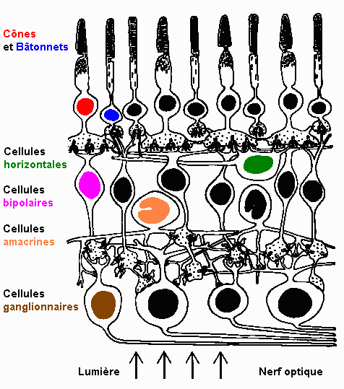
La rétine comporte plusieurs couches de cellules
La plus externe est celle des photorécepteurs.
Les bipolaires viennent ensuite, qui forment avec les horizontales
Les amacrines
La couche des grains, et les ganglionnaires, dont les axones forment les fibres du nerf optique..

Slide 27
Coupe de la rétine d'un œil de vertébré
Il ne faut pas oublier en effet que la rétine des vertébrés est inversée : la lumière doit traverser les diverses couches de neurones et les cellules photoréceptrices avant d'atteindre les cônes ou les bâtonnets !
Cette inversion, commune à tous les vertèbrés, est un vrai handicap en cas de faible luminosité vu que les rayons lumineux sont, en plus, filtrés et amoindris par cette zone à traverser. Divers mécanismes existent pour pallier à cet inconvénient. L'un d'entre eux, le "tapetum cellulosum" qui réfléchit et renvoie une partie de la lumière vers les photorécepteurs.

Slide 28
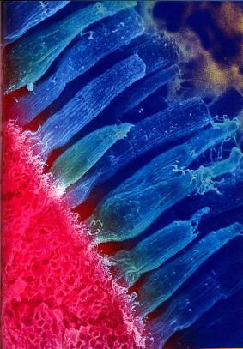
Les photorécepteurs : Les cônes et les bâtonnets
On subdivise les photorécepteurs en cônes et en bâtonnets, suivant la forme des structures qui portent le pigment photosensible. Il s'agit d'empilements membranaires, d'origine ciliaire : dans le cas des bâtonnets, de nouveaux saccules se forment à la base et le renouvellement est continu. Dans le cas des cônes, le renouvellement est plus complexe. La proportion relative des cônes, permettant la détection de la lumière en fort éclairement, et des bâtonnets, à seuil bien plus faible, qui assurent la vision en "noir et blanc", varie d'un point à l'autre de la rétine.

Slide 29
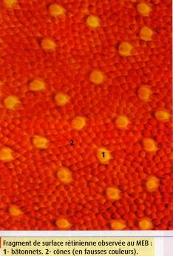
Fovéa

Slide 30
Le point aveugle
Conséquence de cette disposition, les fibres du nerf optique rassemblées en faisceau, devront traverser la rétine pour amener l'influx nerveux vers le cerveau : c'est le fameux « point aveugle ».

Slide 31
Œil de céphalopode
Chez les invertébrés, en revanche, tout est dans le sens le plus "logique" (efficace), et un animal comme la pieuvre possède des yeux aussi sophistiqués que les vertébrés, avec une excellente acuité visuelle, même dans les conditions de faible éclairement qui sont monnaie courante au fond des mers : La lumière traversant le cristallin est reçue directement par la partie sensible des photorécepteurs tapissant la rétine dans le "bon sens". Soit des rétines directes.
Leurs yeux sont, à bien des égards, similaires à ceux des vertébrés (mobile, mécanisme accommodateur, cristallin, etc.). C'est un exemple étonnant de convergence évolutive (*) où des éléments similaires remplissent la même fonction, mais ont une origine phylétique et un développement embryologique différents.

Slide 32
Œil de poulpe

Slide 33
Œil de poisson

Slide 34
L'homme

Slide 35
Le taureau

Slide 36
La mouette

Slide 37
La grenouille

Slide 38
L'escargot

Slide 39
L'abeille

Slide 40
Le grillon

Slide 41
Le rotifère

